Slide 1
Fundamentos – Java Básico
Treinamento

Slide 2
Java Básico - Menu
Conceitos
Plataforma Java
Ferramentas
Linguagem Java
Orientação a Objetos
Elementos Fundamentais
Tratamento de Exceções
Collections (mínimo)
Java IO (mínimo)
Banco de Dados
Noções
JDBC (básico)

Slide 3
Java Básico - Conceitos
Filosofia: “Write Once, Run Anywhere”
Portabilidade
JVM – Java Virtual Machine
JRE – Java Runtime Enviroment
JDK – Java Developer Kit
Orientação a Objeto

Slide 4
Plataforma Java
Java Standard Edition
Recursos Aplicações Desktop, Standalone e Applets
Java Enterprise Edition
Recursos Aplicações Corporativas (Web, EJB, WS, Rest, ...)
Java Micro Edition
Dispositivos Móveis, pequenos dispositivos, ...
Java Card
Micro dispositivos, cartões, ...

Slide 5
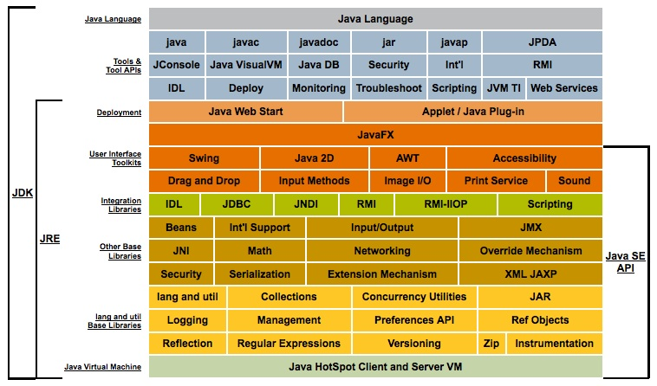
JSE

Slide 6
JEE
JCP – Java Community Process
Industry experts, Open Source Community, Java User Groups, ...
JSR – Java Specification Request
Ex: JSR-222: JAXB, JSR-314: JSF2.0, JSR-303: Beans Validation
Zilhões de Tecnologias
JSP, JSF, EJB, JAXWS, CORBA, JAXRS, JCA, JSTL, JDBC, JAXR, JAXB, JAXP, JPA, JMS, JavaMail, JTA...
JEE (47 JSR), JSE (60 JSR), JME (87 JSR)

Slide 7
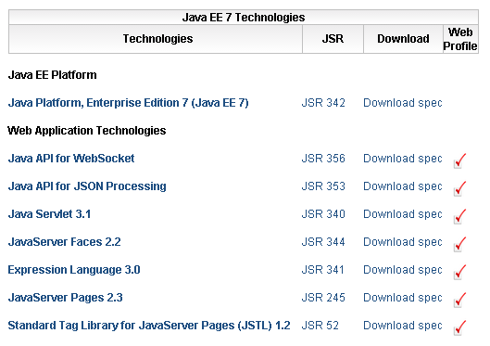
JEE

Slide 8
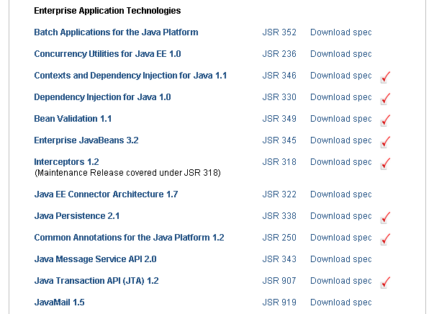
JEE

Slide 9
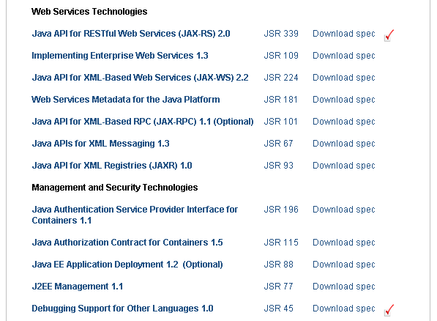
JEE

Slide 10
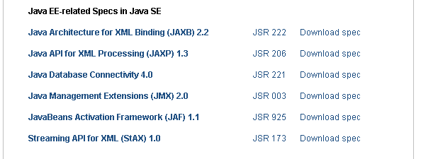
JEE

Slide 11
JME e Java Card
Plataforma para Pequenos Dispositivos
Microcontroladores, sensores, celulares, PDA, TV, Impressoras, ...
Ambientes Limitados
Pouca memória, display e capacidade de processamento
Elementos
Configuração: Conjunto básico de bibliotecas e VM para um conjunto de dispositivos
Profile: Conjunto de API suportados por um conjunto de dispositivos
Pacotes Opcionais: Conjunto de tecnologias específicas

Slide 12
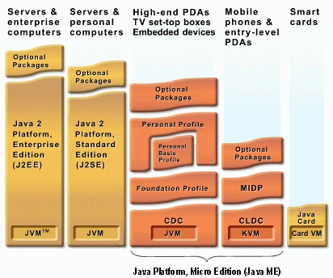
JME e Java Card
Configurações
CLDC (Connected Limited Device Configuration)
CDC (Connected Device Configuration)

Slide 13
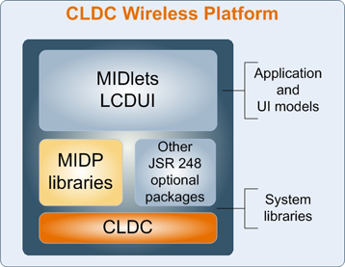
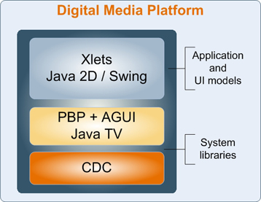
JME e Java Card

Slide 14
Ferramentas e Ambiente
IDE – Integrated Development Enviroment
Editor, compilador, debugger, plugins, ...
Eclipse, Netbeans, IntelliJ, ...
Ambiente
Download JDK
Download Eclipse (ou outra de sua preferência)
Download Maven
Instalar Maven Plugin no Eclipse (se usar o Eclipse)

Slide 15
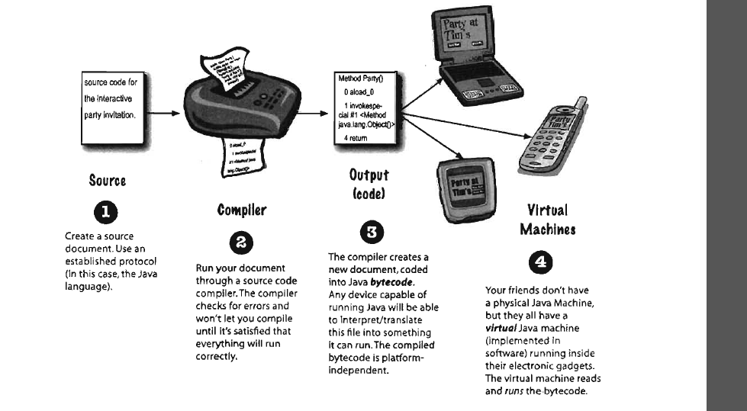
Funcionamento do Java

Slide 16
Linguagem Java
Estrutura Léxica
Unicode
Número único para cada caracter
Independência de plataforma, programa ou linguagem
Evita conflitos
Amplamente adotado no mundo
www.unicode.org
Exemplos: \u005a

Slide 17
Linguagem Java
Estrutura Léxica
Comentários
Linha
// texto do comentario
Bloco
/* ate o final do comentario sera ignorado pelo compiler */
JavaDoc
/** .... */

Slide 18
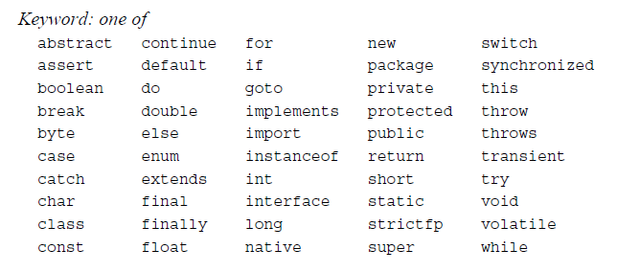
Linguagem Java
Estrutura Léxica
Keyword (palavra chave)
Identifica palavras reservadas da linguagem

Slide 19
Linguagem Java
Estrutura Léxica
Identificador
Identifica variáveis, métodos, classes e interfaces
Não deve
Iniciar com número
Literal booleana (true ou false)
Literal Keyword

Slide 20
Linguagem Java
Estrutura Léxica
Literais
Código representando
Valor de um tipo primitivo
Valor de um String ou caractere
null

Slide 21
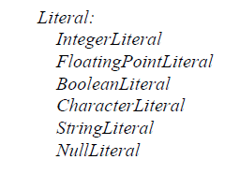
Linguagem Java
Estrutura Léxica
Literais
Exemplos:
int x = 10;
String str = “Java eh legal”;
String y = null;
char c = ‘x’;
boolean b = true;

Slide 22
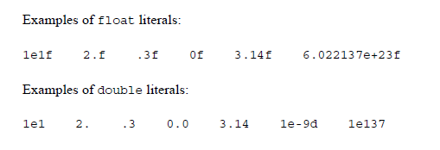
Linguagem Java
Estrutura Léxica
Literais Inteiros
Decimal (10), Hexadecimal (0xFF), Octal (015) e Binário (0b0011)
Literais Float e Double

Slide 23
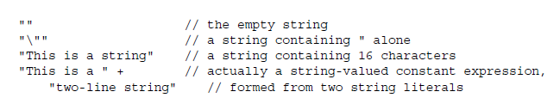
Linguagem Java
Estrutura Léxica
Literais String

Slide 24
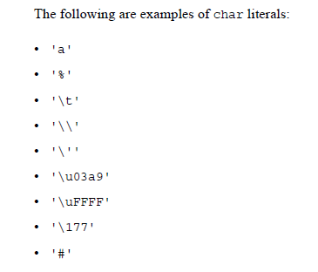
Linguagem Java
Estrutura Léxica
Literais Caractere

Slide 25

Linguagem Java
Estrutura Léxica
Separadores

Slide 26
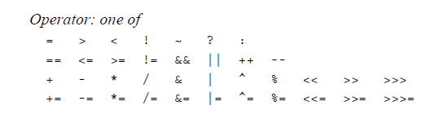
Linguagem Java
Estrutura Léxica
Operadores

Slide 27
Orientação a Objetos

Slide 28
Tratamento de Exceções

Slide 29
Java Collection Framework

Slide 30
Java IO

Slide 31
Banco de Dados

